Slide 1
SEDE DE SAN ANDRÉS DE TUMACO-NARIÑO

Slide 2
Escuela Matemática de la Administración

Slide 3
PRESENTADO POR:
Helen Dayana Quiñones Preciado
José Alejandro Padilla Cuero
Marializ Preciado Ortiz
Nicole Yasuri Valverde Ramirez
Jhon Marlon Montoya Pineda

Slide 4
¿Qué es la escuela Matemática de la administración?
La escuela Matemática de la administración se enfoca en la aplicación de métodos cuantitativos y técnicas Matemáticas para la toma de decisiones empresariales.
Objetivo principal
Énfasis en lo cuantitativo
Desarrollo de la escuela matemática
Modelado y optimización
Surgimiento de la escuela matemática
Enfoque científico

Slide 5
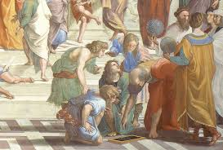

Slide 6
Historia de la escuela matemática de la administración
Tiene sus orígenes en la época de la Segunda Guerra Mundial. En ese momento, eran comunes los problemas en la administración de los recursos en los ejércitos ingleses, Para tal fin se reunieron científicos de distintas disciplinas con el objetivo de buscar soluciones, siempre tomando como referencia el marco científico. A partir de este contexto, se creó la técnica cuantitativa denominada investigación de operaciones, para resolver problemas de logística y estrategia militar.
Crecimiento y expansión
Desarrollo en la posguerra

Slide 7
Teorías y enfoques de la escuela matemática de la administración
•No debe existir un número infinito de participantes, todos deben poder ser identificables.
•Los involucrados solo pueden disponer de un número finito de soluciones posibles.
•Todas las posibilidades y acciones existentes deben estar al alcance de los participantes.
•El "juego" es netamente competitivo.
•Si un participante gana, automáticamente otro debe perder.
1. Teoría de juegos

Slide 8
2. Programación dinámica

Slide 9
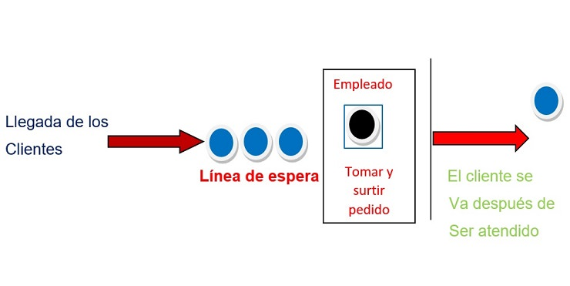
3. Teoría de colas de espera
La teoría de colas emplea modelos matemáticos para analizar y optimizar los procesos de espera y atención, como los sistemas de atención al cliente o los procesos de producción.

Slide 10
Otras Técnicas y enfoques de la escuela matemática
Probabilidad y Estadística: Permite el máximo de información posible a partir de datos disponibles. Utilizado principalmente donde los datos son difíciles de obtener.
Programación Lineal: La programación lineal es una técnica matemática que permite optimizar una función objetivo.
Simulación: Se refiere al estudio de un sistema o sus componentes manipulando su representación matemática para analizar su comportamiento mediante el uso de programas informáticos.

Slide 11
Investigación de operaciones
Toma de Decisiones: La investigación de operaciones se enfoca en el proceso de toma de decisiones, utilizando métodos científicos y matemáticos para identificar la mejor alternativa entre varias opciones.
Optimización: Uno de los principales objetivos de la investigación de operaciones es optimizar el uso de recursos, como tiempo, el dinero y la mano de obra, para mejorar la eficiencia de los procesos empresariales.
Resolución de Problemas: La investigación de operaciones utiliza métodos cuantitativos y análisis sistemático para identificar y empresariales complejos, resolver problemas buscando soluciones óptimas.

Slide 12
METODOLOGÍA DE LA INVESTIGACIÓN DE OPERACIONES
1. Análisis
4. Solución del modelo
2. Determinación del problema
5. Validación del modelo
3. Construcción del modelo
6. Implementación de modelo

Slide 13
Ejemplos de la escuela matemática en acción
1. Optimización de inventarios
2. Análisis de riesgos
3. Planificación de la producción

Slide 14
Características de la escuela matemática de la administración
Visión sistémica
Optimizar operaciones
Método científico
Actualización
Técnicas matemáticas
Toma de decisiones
Visión integral

Slide 15
Aplicaciones de la investigación de operaciones
Recursos humanos
Procesos de mercado y distribución
Proceso de producción
Compra de materiales
Contabilidad y finanzas

Slide 16
Fases de la investigación de operaciones en la escuela matemática de la administración
Formulación del problema
Prueba del modelo seleccionado y presentación de la solución
Construcción de un modelo
Control de la solución encontrada
Determinación de la solución del modelo
Puesta en marcha de la solución

Slide 17
Áreas de aplicación de la escuela de matemática de la administración
Las finanzas
Optimización de procesos
Las relaciones laborales
Investigaciones de mercado
Control de calidad
Transporte
Seguridad laboral
Manipulación de materiales

Slide 18
Ventajas y desventajas de la escuela matemática de la administración

Slide 21
¡Gracias por escucharnos!

